Slide 1
当前两岸关系现状及走势分析
一
2008年以来两岸关系发展进程回顾
二
当前两岸关系面临严峻挑战
三
制约两岸关系发展的主要因素
四
坚持既定方针 维护台海和平稳定

Slide 2
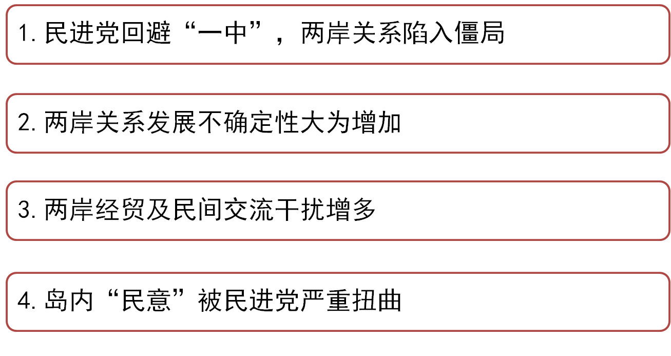
二、当前两岸关系面临严峻挑战

Slide 3
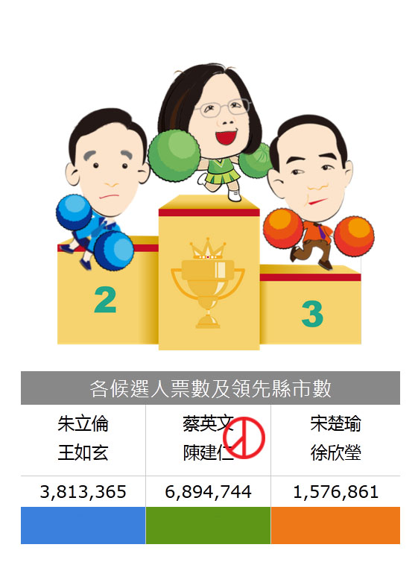
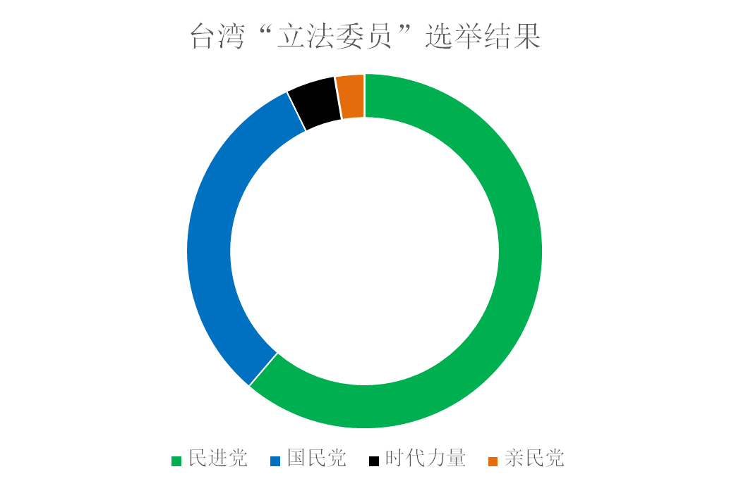
2016年1月16日，蔡英文高票当选新一届台湾地区领导人。民进党在“立法委员”选举中亦取得过50%席位，首次在台湾取得完全执政地位。

Slide 4


蔡英文在两岸关系性质上采取模糊态度，没有明确承认“九二共识”和认同其核心意涵
蔡英文的演讲是一份没有完成的答卷，须以实际行动作出明确回答，并接受历史和人民的检验。
两岸两会、两岸事务主管部门的沟通协商机制停摆，两岸关系陷入僵局。

Slide 5
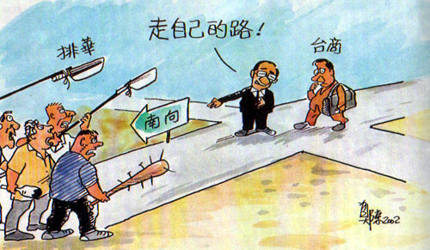
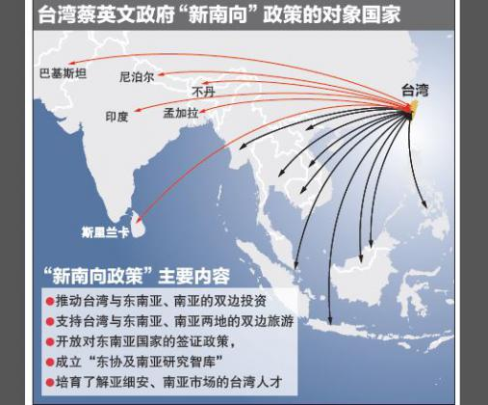
“新南向”政策变成了“新难向”政策
目前，台湾1515家上市公司中赴大陆投资者占77.23％，这些都是东盟和南亚无法替代的。让台商放弃已经营许久的大陆市场，从西进改为南进，无异于断人财源和后路。

Slide 6

以新南向政策告别过于依赖的单一市场
文化
去中
以“原住民史观”
取代“大中国史观”
民主
拒中
外交
抗中
以“台湾民主原则及普遍民意”之名预留“台独后门”
经济
排中

Slide 7
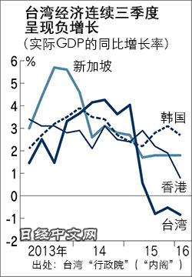
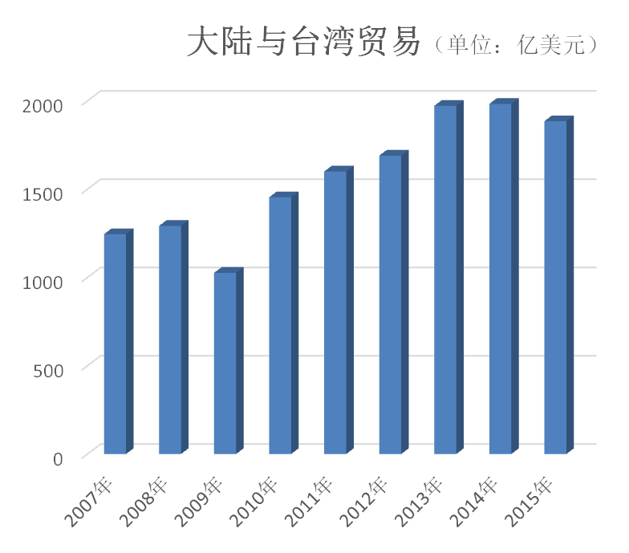
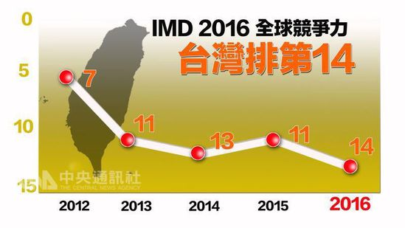
台湾地区是亚洲四小龙中唯一负增长的地区。
大陆是台湾最大贸易伙伴、出口市场和顺差来源地。大陆占台外部市场的近40%。
台湾经济的前途必须“从大陆走向世界”，
而不能幻想“从世界走向中国”。
2016全球竞争力报告显示，台湾地区排名第14创六年来最差

Slide 8
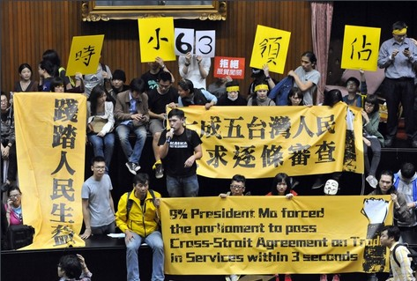

台湾的前途必须由包括2300万台湾同胞在内的13亿多中国人来决定
2014年3月18日，台湾学生因反对服贸协议，暴力占领立法机构。而他们对服贸究竟是什么却知道不多，对于服贸通过与否可能影响台湾经济的程度也了解甚少。
目前的台湾民意已被民进党严重扭曲，是逢马必反、逢陆必抗，肆意污蔑、丑化两岸关系。

Slide 9
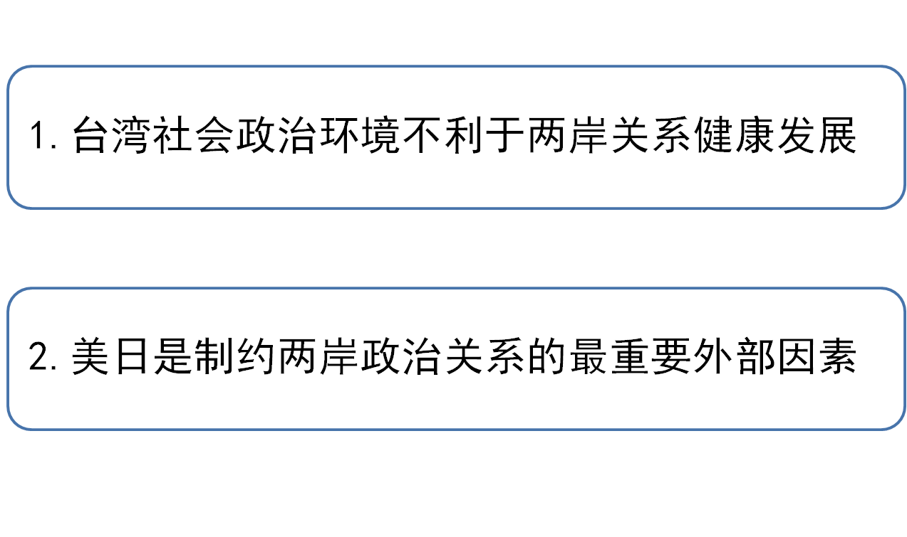
三、制约两岸关系发展的主要因素

Slide 10
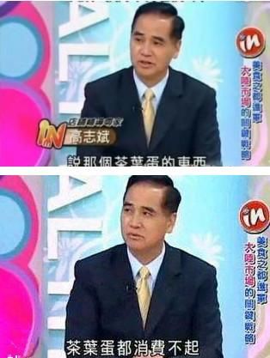
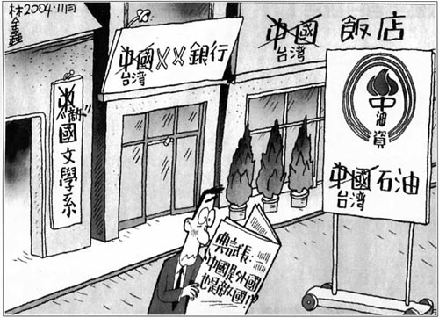
“那个茶叶蛋的东西，事实上他们消费不起，茶叶蛋都消费不起，人均所得很低的。”
2011年，台湾一档综艺节目，台北美食学院教授高志斌在节目中称，大陆百姓收入非常低，根本消费不起茶叶蛋。
两岸百余年的分离、敌对以及因此造成的两岸社会差异，并长期受“台独”“去中国化”宣传的影响，相当一部分台湾民众对大陆存在误解和隔阂

Slide 11
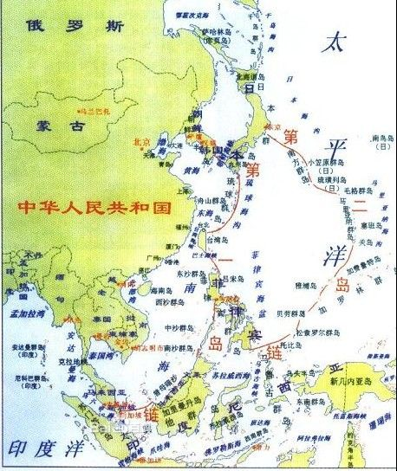
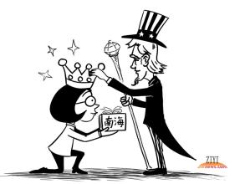
台湾岛，位于第一岛链的的中间，具有极特殊的战略地位，被美国视为其亚太战略中“不沉的航空母舰”。在美国“亚太再平衡”战略中，台湾是美国制衡中国最为关键和核心的一张牌。

Slide 12
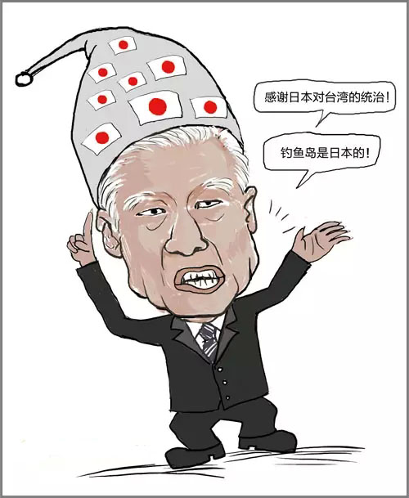
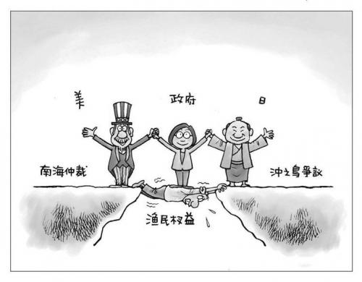
台湾岛内存在着浓厚的亲美媚日氛围，对美日有着较高的认同，美日因素深刻影响着岛内对两岸关系的判断。
在南海问题上，刻意与大陆保持距离；在台湾与日本因“冲之鸟”礁引发争端时，选择低调处理。
“媚日者”李登辉

Slide 13
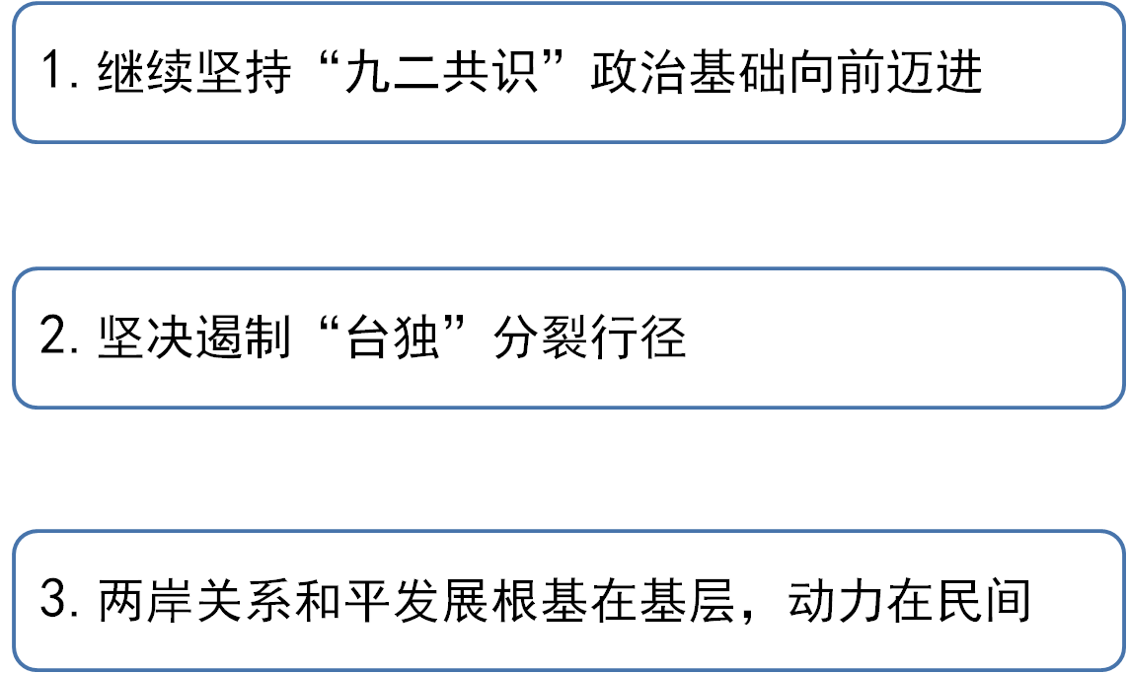
四、坚持既定方针 维护台海和平稳定

Slide 14
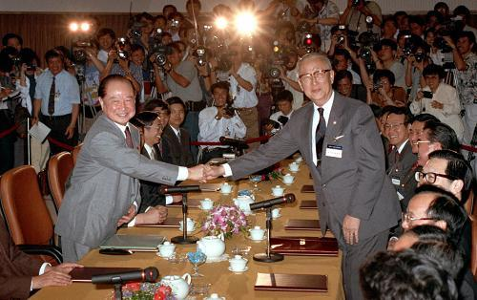

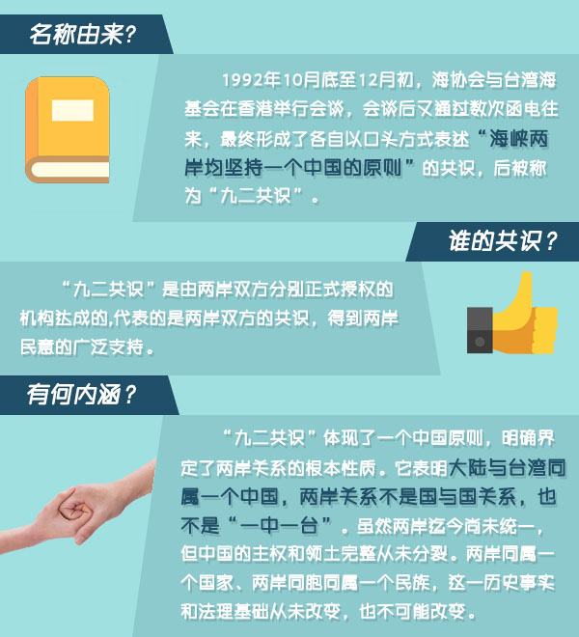
『九二共识』 就像定海神针
“九二共识”及其核心意涵，是两岸双方对大陆与台湾同属一个中国这一客观事实和现状的共同确认。

Slide 15
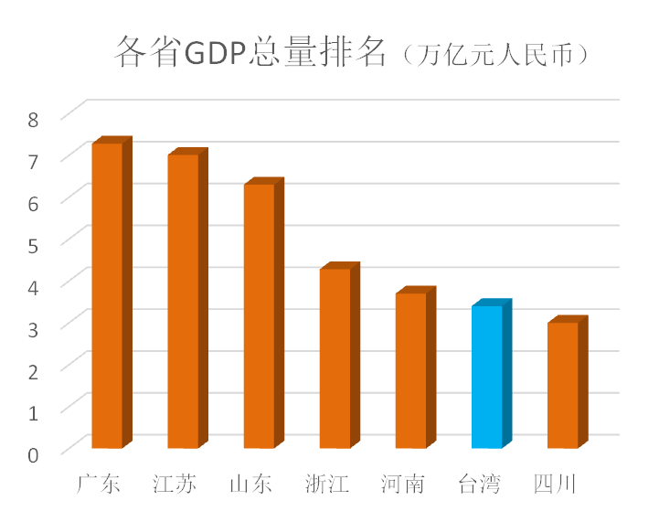
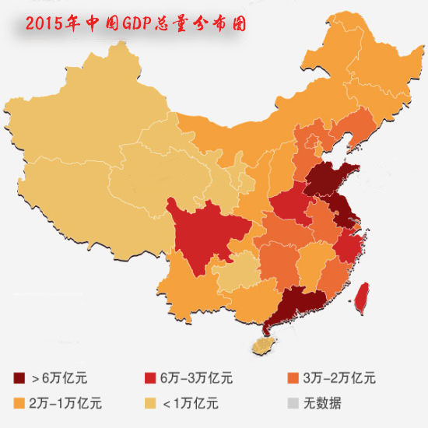
从根本上说，决定两岸关系走向的关键因素是祖国大陆发展进步。
台湾与大陆的实力此消彼长, GDP规模由1988年的1∶3变成2015年的1∶21。2015年台湾GDP约为17.2万亿元新台币(约合3.4万亿元人民币)。若以经济总量看，目前大陆已有广东、江苏、山东、浙江、河南五省的GDP规模超越台湾。

Slide 16
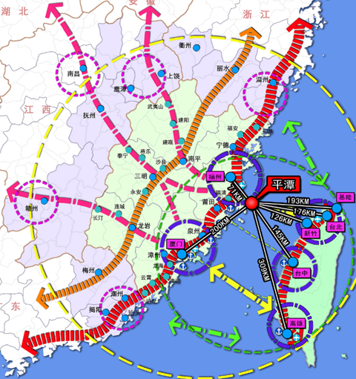

2014年12月中国（福建）自由贸易试验区成立，是闽台合作的窗口、国家对外开放的窗口。
继续深化两岸经贸交流合作，推动两岸经济融合，建立两岸经济共同体，以取得更多惠及两岸民众的新成果，培植两岸共同利益。

Slide 17

2011年，《富春山居图》(无用师卷)与浙江省博物馆《剩山图》在台北故宫博物院合璧展出。
加强两岸知识界、教育界交流，努力实现两岸双方历史观的调和与对接

Slide 18

首届“海峡两岸乡村旅游（民宿）项目对接会”在福建厦门举行。近2000名大陆、台湾民宿投资商、参展商以及近500名专家、学者、业内人士参会，共同探讨两岸乡村旅游的商业模式、经营模式、服务管理，搭建两岸乡村旅游合作平台，开展投融资交流对接，以期实现乡村旅游民宿等产业项目真正在乡村落地。

Slide 19

2015年，大陆先后设立21家海峡两岸青年创业基地和1家海峡两岸青年就业创业示范点。
继续推动两岸青年交流

Slide 20
十九大报告：
港澳台工作取得新进展。全面准确贯彻“一国两制”方针，牢牢掌握宪法和基本法赋予的中央对香港、澳门全面管治权，深化内地和港澳地区交流合作，保持香港、澳门繁荣稳定。坚持一个中国原则和“九二共识”，推动两岸关系和平发展，加强两岸经济文化交流合作，实现两岸领导人历史性会晤。妥善应对台湾局势变化，坚决反对和遏制“台独”分裂势力，有力维护台海和平稳定。
解决台湾问题、实现祖国完全统一，是全体中华儿女共同愿望，是中华民族根本利益所在。必须继续坚持“和平统一、一国两制”方针，推动两岸关系和平发展，推进祖国和平统一进程。

Slide 21
十九大报告：
在大陆学习、创业、就业、生活提供与大陆同胞同等的待遇，增进台湾同胞福祉。我们将推动两一个中国原则是两岸关系的政治基础。体现一个中国原则的“九二共识”明确界定了两岸关系的根本性质，是确保两岸关系和平发展的关键。承认“九二共识”的历史事实，认同两岸同属一个中国，两岸双方就能开展对话，协商解决两岸同胞关心的问题，台湾任何政党和团体同大陆交往也不会存在障碍。

Slide 22
十九大报告：
两岸同胞是命运与共的骨肉兄弟，是血浓于水的一家人。我们秉持“两岸一家亲”理念，尊重台湾现有的社会制度和台湾同胞生活方式，愿意率先同台湾同胞分享大陆发展的机遇。我们将扩大两岸经济文化交流合作，实现互利互惠，逐步为台湾同胞岸同胞共同弘扬中华文化，促进心灵契合。

Slide 23
十九大报告：
我们坚决维护国家主权和领土完整，绝不容忍国家分裂的历史悲剧重演。一切分裂祖国的活动都必将遭到全体中国人坚决反对。我们有坚定的意志、充分的信心、足够的能力挫败任何形式的“台独”分裂图谋。我们绝不允许任何人、任何组织、任何政党、在任何时候、以任何形式、把任何一块中国领土从中国分裂出去！

Slide 24
十九大报告：
同志们！实现中华民族伟大复兴，是全体中国人共同的梦想。我们坚信，只要包括港澳台同胞在内的全体中华儿女顺应历史大势、共担民族大义，把民族命运牢牢掌握在自己手中，就一定能够共创中华民族伟大复兴的美好未来！

Slide 25
THE END

